Slide 1
제 6 장 개체-관계성 데이터 모델
개체-관계성 데이터 모델의 개념
  개체와 속성
  개체 집합
  식별자 속성
  관계성 집합
  일반화
개체-관계성도와 클래스 다이어그램
개체-관계성 모델의 문제점
  부채꼴 함정
  균열 함정

Slide 2
개체-관계성 데이터 모델의 개념
개체와 속성
개체(entity): 현실세계에서 스스로 존재할 수 있는 유/무형의 것
예) 고객, 과목, 계약
속성(attribute): 개체를 규정짓는 독특한 성질
예) 고객 - 고객번호, 이름, 주소, 전화
  원자(atomic) 속성: 고객번호
  합성(composite) 속성: 주소 (시, 구, 동, 번지 등으로 구성)
속성값: 특정 개체가 특정 속성에 대해 갖는 값
  단일값 속성: 속성값이 하나 (예: 고객번호)
  다중값 속성: 속성값이 다수 (예: 전화)
  상한과 하한: 다중값 속성이 갖는 속성값 개수의 최대치와 최소치
유도(derived) 속성: 속성값이 다른 속성값으로부터 유도될 수 있는 속성 (예: 나이는 생일에서 유도 가능)
  값을 저장하는 대신 계산식이나 참조표 저장
  빠른 검색 속도가 요구되거나, 갱신 가능성이 없을 경우는 값을 저장
공(空)의 값이 갖는 의미

Slide 3
개체-관계성 데이터 모델의 개념
개체 예와 개체 집합
예) 고객 1, 고객 2, ... -> 고객
식별자 속성
유일성: 개체 집합에서 개별 개체 예를 구별해낼 수 있는 성질
합성 식별자 속성 예) 이름 + 전화번호
관계성 예와 관계성 집합
구매하다
r1
c1
g1
c2
r2
g2
고객
c3
r3
g3
제품

Slide 4
개체-관계성 데이터 모델의 개념
대응비(cardinality): 한 개체 예가 참여할 수 있는 관계성 예의 최대 숫자에 관한 조건
  - 1:1 (예: 부서장이 부서를 책임지다)
  - 1:다 (예: 부서가 직원을 보유하다)
  - 다:다 (예: 직원이 프로젝트에 참여하다)
참여도(participation): 개체 예가 관계성 예에 반드시 참여해야 하는지에 관한 조건
  - 부분(partial)/선택(optional)
  - 완전(total)/강제(mandatory)
차수: 한 관계성 집합에 포함되는 개체 집합의 수
  - 일원(또는 순환) 관계성 집합
  - 이원 관계성 집합
  - 삼원 관계성 집합

Slide 5
개체-관계성 데이터 모델의 개념
일원 관계성 집합
이원 관계성 집합
삼원 관계성 집합
상사 1
학생 1
제품 1
제품
감독하다
지도교수 1
지도하다
학생 2
선적하다
부하 1
납품업자 1
부하 2
창고 1
직원
지도교수
학생
납품업자
창고
제품 1
제품
공급하다
저장하다
납품업자 1
납품업자
창고
납품하다
창고 1
세 개의 분리된 이원 관계성 집합

Slide 6
개체-관계성 데이터 모델의 개념
관개체 집합을 통한 삼원 관계성 집합의 전환
제품 1
제품
선적되다
선적
선적1
도착하다
선적하다
납품업자 1
납품업자
창고 1
창고

Slide 7
개체-관계성 데이터 모델의 개념
종속 개체 집합
정의: 식별자 속성이 없는 개체 집합
식별 개체 집합에 대한 존재 의존성 발생
식별 개체 집합 + 부분 식별자 -> 식별자
일반화/상세화
상위 개체 집합과 하위 개체 집합
유전성
배타적/비배타적 하위 개체 집합
완전(전면적)/부분(비전면적) 참여
도로 운송 수단
트럭
승용차
자전거
대형
중형
소형

Slide 8
개체-관계성도와 클래스 다이어그램
개체-관계성도(E-R)
  첸(Chen)이 1976년에 첫 모델 제시
  하나의 표준이 존재하지 않음
UML (United Modeling Language)
  객체지향 분석방법에서 사용하는 도식 기법
  데이터 모델링을 위한 클래스 다이어그램 (class diagram) 활용
  향후 업계 표준으로 자리잡을 가능성이 높음

Slide 9
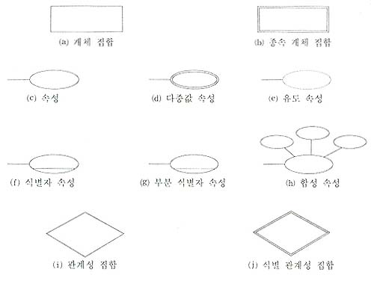
개체-관계성도 기호(1)

Slide 10
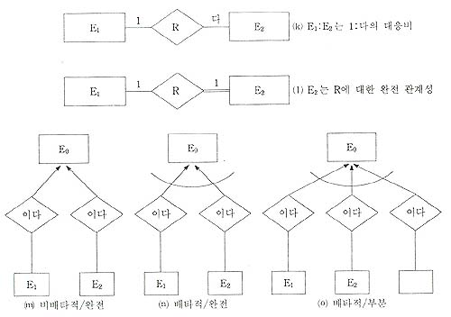
개체-관계성도 기호(2)

Slide 11
개체-관계성도의 작성
개체-관계성도 작성 단계
개체 집합과 속성의 파악
일반화 계층 구조의 파악
관계성 집합의 파악

Slide 12
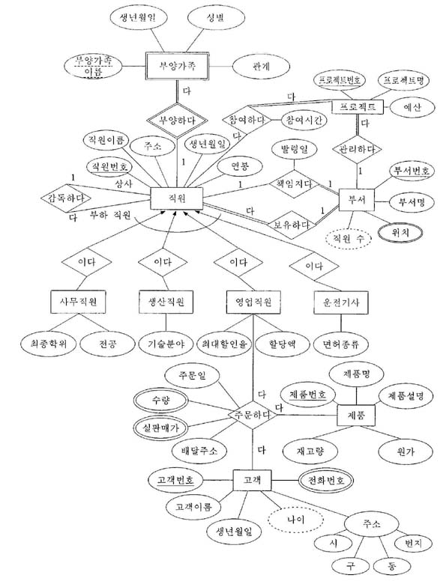
명문가구의 개체-관계성도

Slide 13
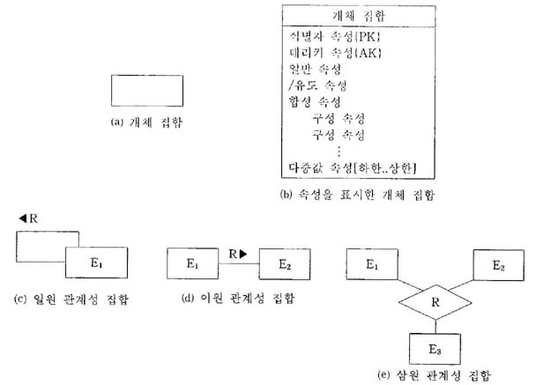
UML 클래스 다이어그램 기호(1)

Slide 14
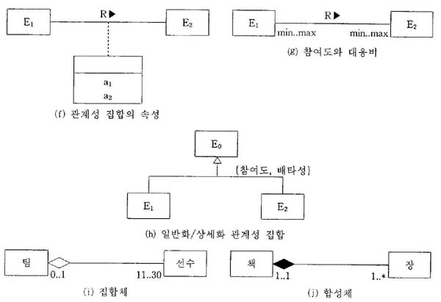
UML 클래스 다이어그램 기호(2)

Slide 15
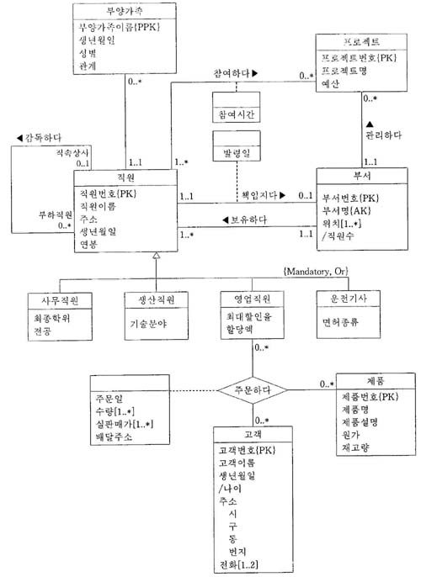
명문가구의 클래스 다이어그램

Slide 16
개체-관계성 모델의 문제점
부채꼴 함정: 관계성 예의 모호
부채꼴 함정의 예
단과대학
1
1
재직하다
소속되다
다
다
교수
학과

Slide 17
각 개체 예들간의 관계성 예
교 수 재직하다 단과대학 소속되다 학 과
윤준세
구일본
김민기
황호정
이석원
강준호
...
상경대학
공과대학
...
경영학과
경제학과
기계공학과
컴퓨터공학과
...

Slide 18
부채꼴 함정의 해결
학 과
다
1
소속되다
재직하다
1
다
단과대학
교 수

Slide 19
각 개체 예들간의 관계성 예
단과대학 소속되다 학 과 재직하다 교 수
상경대학
공과대학
…
경영학과
경제학과
기계공학과
컴퓨터공학과
...
윤준세
구일본
김민기
황호정
이석원
강준호
...

Slide 20
개체-관계성 모델의 문제점
균열 함정: 관계성 예의 누락
균열 함정의 예
교 수
다
1
재직하다
지도하다
1
다
학 과
학 생

Slide 21
각 개체 예들간의 관계성 예
학 과 재직하다 교 수 지도하다 학 생
경영학과
컴퓨터공학과
...
윤준세
구일본
이석원
강준호
...
이수영
손숙희
김민수
이철희
...

Slide 22
균열 함정의 해결
교 수
다
1
재직하다
지도하다
1
다
1
다
학 과
재학하다
학 생

Slide 23
각 개체 예들간의 관계성 예
교 수
윤준세
구일본
이석원
강준호
...
학 과
학 생
경영학과
컴퓨터공학과
...
이수영
손숙희
김민수
이철희
...

